Slide 1
Выполнила слушатель Чистякова Ольга Алексеевна Должность воспитатель ГБДОУ№ 26 Петродворцового р-на
Государственное бюджетное образовательное учреждение дополнительного профессионального образования
Информационно-методический центр
Адмиралтейского района Санкт-Петербурга
ВЫПУСКНАЯ РАБОТА
по учебной программе
«Основы эффективной работы на персональном компьютере» тема: «Развивающие игры для младшего возраста»
Санкт-Петербург
2014

Slide 2
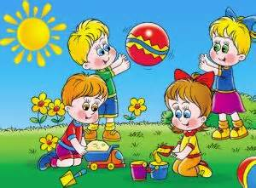
РАЗВИВАЮЩИЕ ИГРЫ ДЛЯ МЛАДШЕГО ВОЗРАСТА

Slide 3
ЦЕЛЬ ИГРЫ
ВОСПИТАНИЕ ВОЛЕВЫХ КАЧЕСТВ
(ДОСТИЖЕНИЕ ПОСТАВЛЕННОЙ ЦЕЛИ, ВЛАДЕТЬ СОБОЙ,УМЕНИЕ ПРЕОДОЛЕВАТЬ ПРЕПЯТСТВИЯ)
РАЗВИТЬ ФИЗИЧЕСКИЕ КАЧЕСТВА (ЛОВКСТЬ,БЫСТРОТА,СИЛА,КООРДИНАЦИЯ ДВИЖЕНИЙ)
РАЗВИТЬ ОСНОВНЫЕ ПОЗНАВАТЕЛЬНЫЕ ПРОЦЕССЫ (ВНИМАНИЕ,ПАМЯТЬ,МЫШЛЕНИЕ,РЕЧЬ)
РАЗВИТИЕ НРАВСТВЕННЫХ ОТНОШЕНИЙ
(ПОМОЩЬ ДРУГОМУ,ЧУВСТВО ЛОКТЯ,СОПЕРЕЖИВАНИЕ)

Slide 4
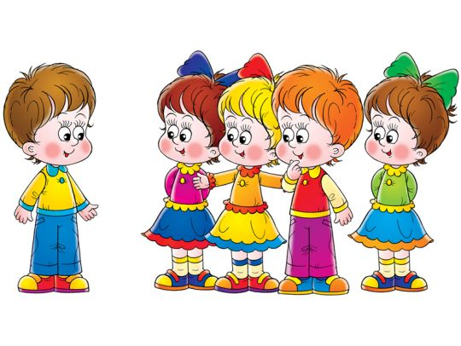
ДВА АСПЕКТА ИГРЫ
Познавательный
( то, чему учится ребенок и какие способы действия с предметами ему передаются)
Воспитательный
(способы сотрудничества, формы общения и отношения к другим людям)

Slide 5
Игровой замысел
- Игровые действия
- Игровой материал
- Игровые правила

Slide 6
Виды развивающих игр :
1.Игры - забавы
2.Игры - задачи
3.Игры с ролью
4.Игры - соревнования

Slide 7
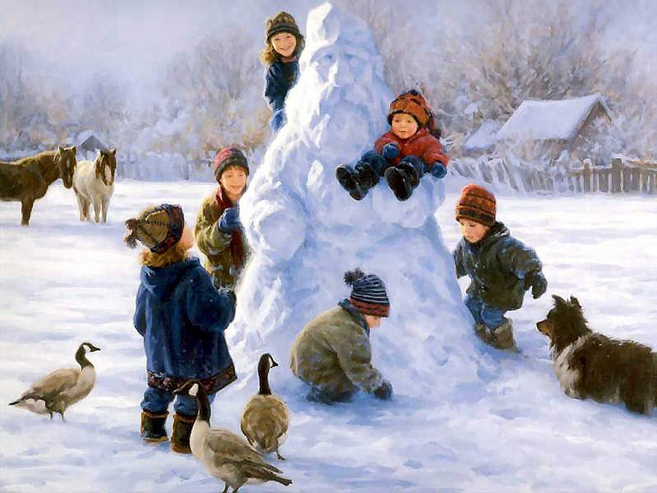
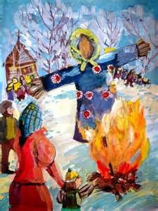
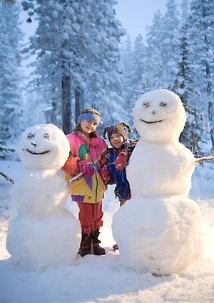
Игры - забавы

Slide 8
Содержание игры :

Slide 10
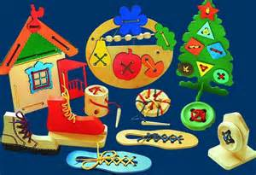
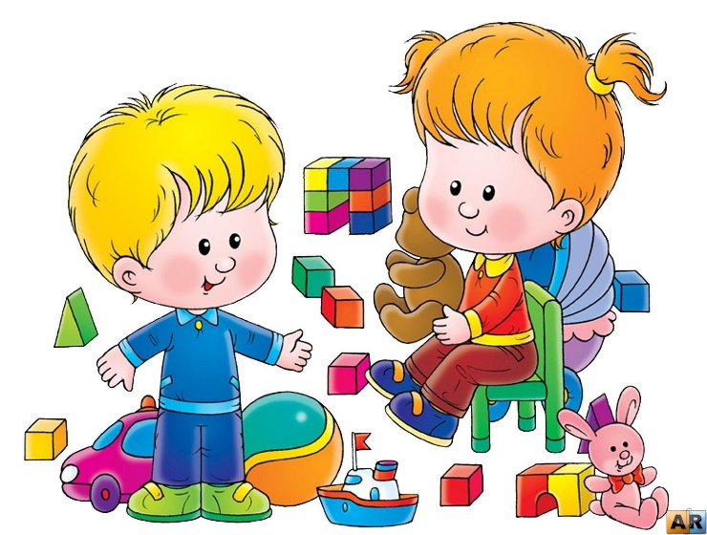
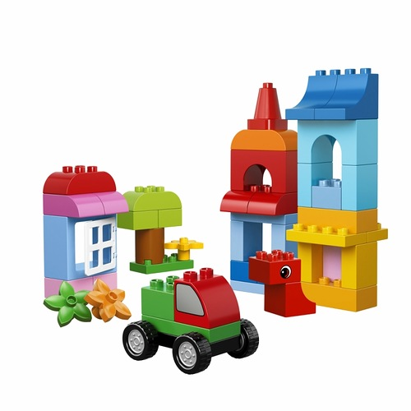
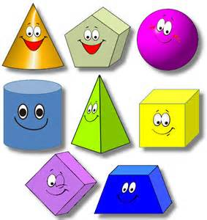
Игры - задачи

Slide 13
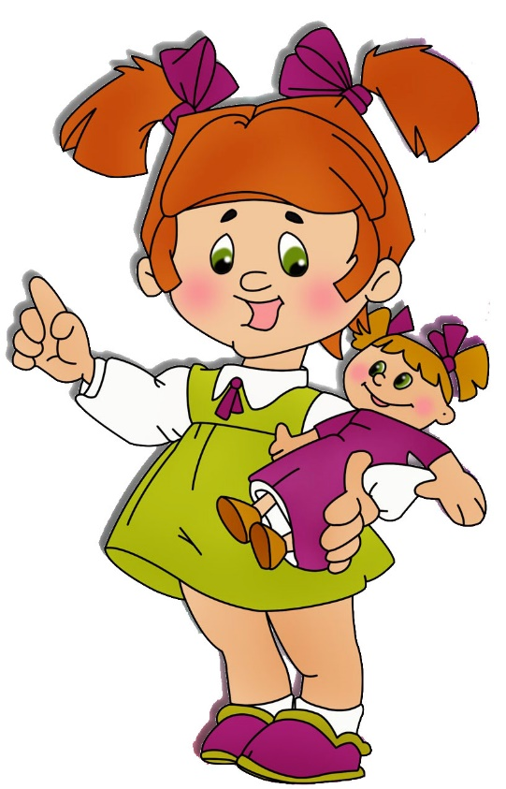
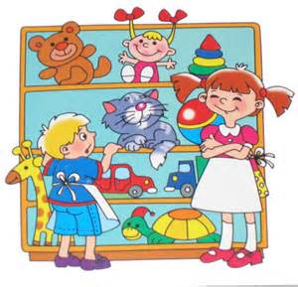
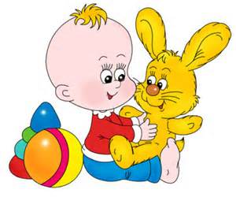
Игры с ролью

Slide 16
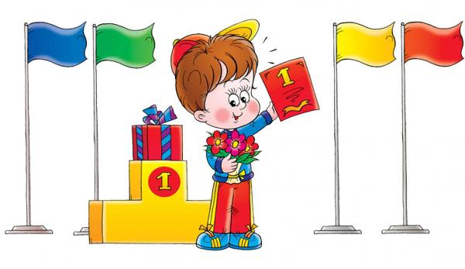
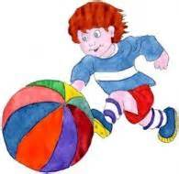
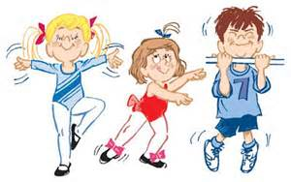
Игры - соревнования

Slide 18
Выводы:
Развивающие игры не только опираются на интересы ребенка, но и развивают его
В игре развиваются познавательные процессы –
внимание, память, мышление, речь
Так же развиваются нравственные отношения между детьми , которые выражаются в поступках
и действиях

